Slide 1
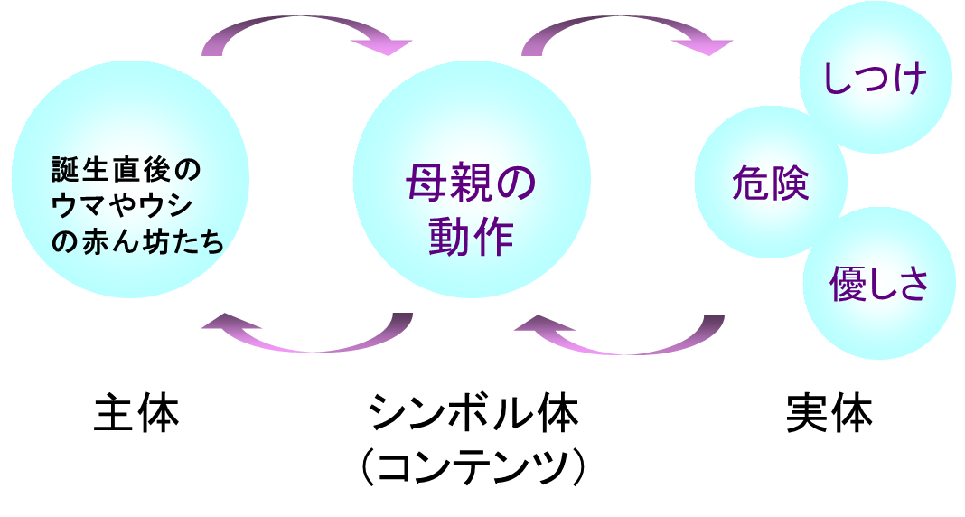
図1 高等哺乳類の赤ん坊とシンボル

